Slide 1
생체인식을 이용한 장애인 주차 문제 해결 방안
24조 김지훈, 김진웅

Slide 2

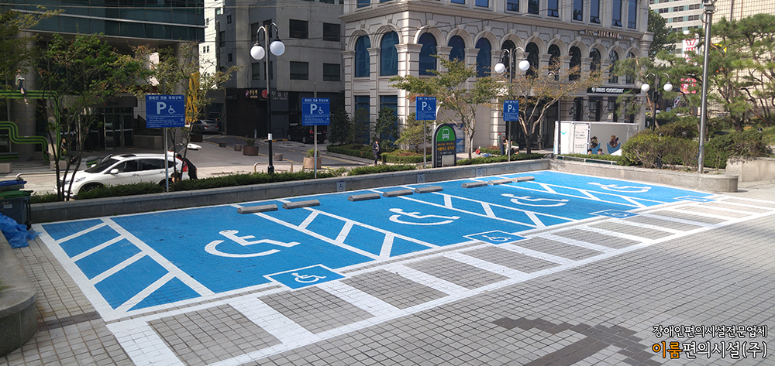
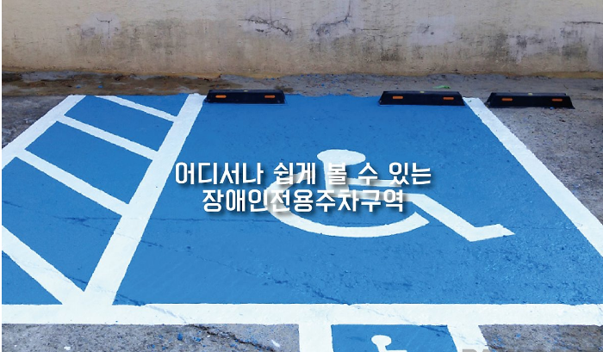
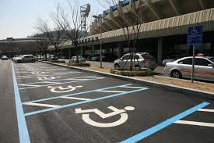

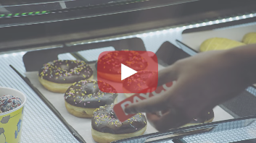




장애인 주차 구역
CONTENT TEXT
Youtube
MukBang
VLog
Hansung
1000

Slide 3
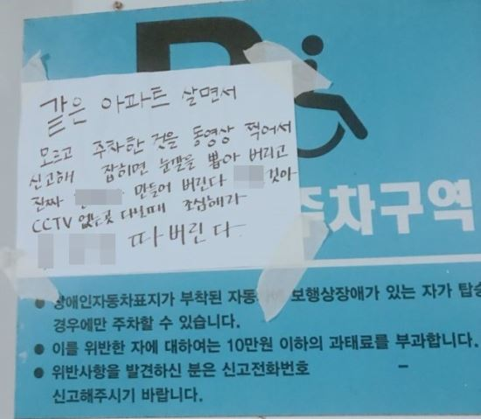
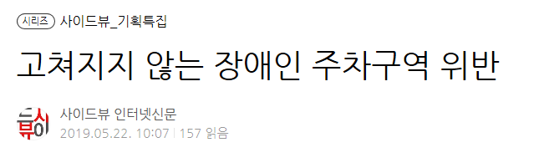
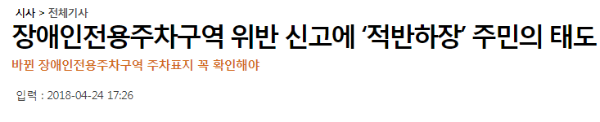
장애인 주차 구역
CONTENT TEXT
Youtube
MukBang
VLog
Hansung
1000

Slide 4



Slide 5

장애인 주차구역 + 생체인식 인증

Slide 6
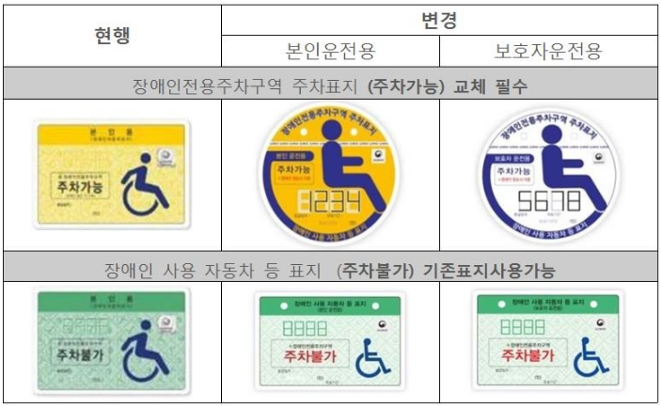
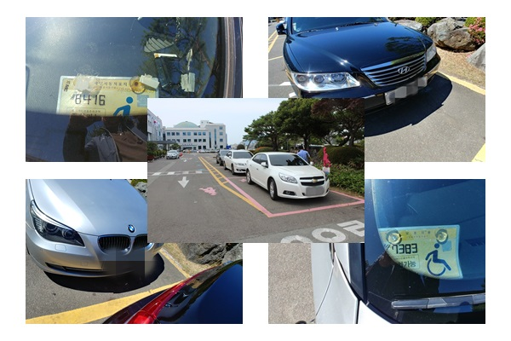
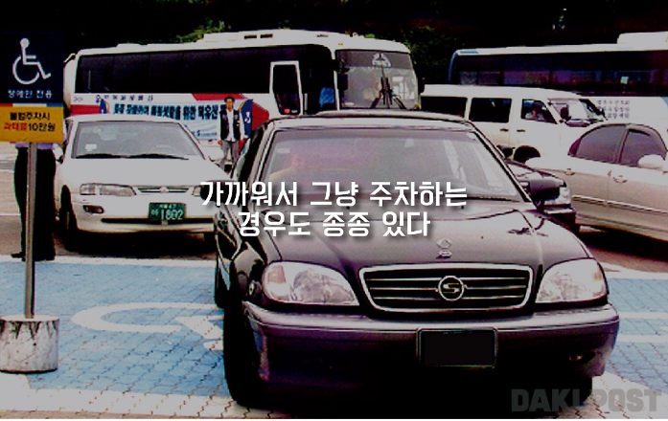
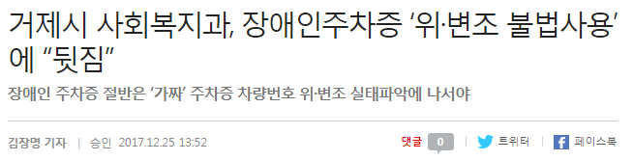
기존 장애인 주차증

Slide 7


Slide 8
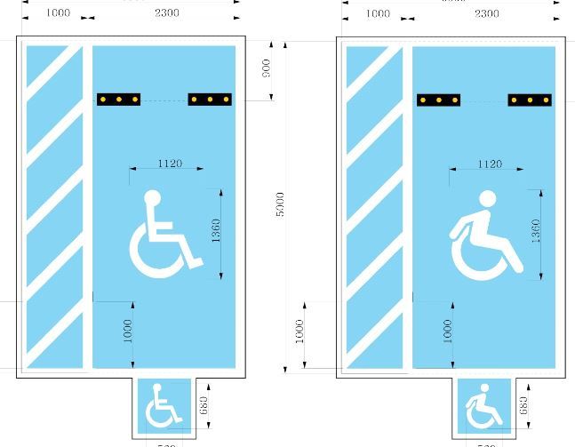
기존 장애인 주차장
생각한 장애인 주차장

Slide 9
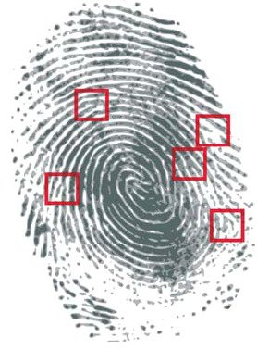
생체인식을 통과한 차량 진입가능

Slide 10
질문

